Slide 2
QUE SON LOS COMITES INTER-PAISES (CIP)
En 1.950 un grupo de rotarios franceses y alemanes crearon el primer Comité con un único fin:
La reconciliación entre sus dos países tras dos guerras terribles
Desde esa fecha los CIP han ayudado a los rotarios a crear un clima de amistad entre clubes y distritos de diferentes países y culturas

Slide 3
LOS CIP SON EL EJE DE LA POLITICA INTERNACIONAL DE ROTARY
¿Cómo?
Ampliando el servicio de Rotary.
Ejecutando proyectos en las áreas estratégicas de interés, particularmente en la promoción de la paz.
Contribuyendo a aumentar el número de socios a Rotary, valorando los intereses de los jóvenes.
Brindando apoyo a todos los programas de Rotary Internacional y de la Fundación Rotaria.
Asisten para encontrar socios para proyectos interesantes en otros países a través de los hermanamientos.
Dotan de un medio adicional para cumplir la 4ª avenida: comprensión internacional, buena voluntad, y paz.

Slide 4
ORGANIZACIÓN
Consejo Ejecutivo de los CIP, formado por todos los Coordinadores nacionales de los CIP. Actúa como enlace entre los CIP y Rotary Internacional. Cada 3 años se eligen los cargos entre los Coordinadores Nacionales.
Presidente actual Cyril Noirtin y secretario general Bertrand Baranovski
Coordinadores Nacionales, elegidos por los DG para un periodo de 3 años. Envían un informe anual de sus actividades al Consejo Ejecutivo, quien, a su vez, presenta otro Informe anual al Secretario General de RI.
Las secciones nacionales de un CIP, con un presidente de cada país, podrán tener cuántos representantes de los distintos distritos que forman cada país, pudiéndose incorporar el resto de rotarios y rotaractianos lo deseen. Las secciones respectivas son aprobadas por el Coordinador Nacional y los DG. Cada sección nacional es autónoma.
Para más información www.rotary-icc.org

Slide 5
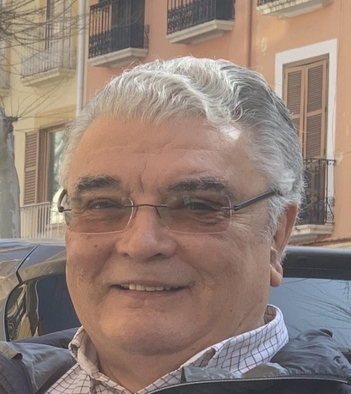
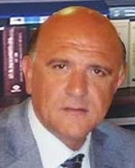
ORGANIZACIÓN EN ESPAÑA DE LOS CIP
Para el periodo 2.019-2.022, los representantes españoles son
Coordinador nacional y
representante del distrito 2203
PDG Francisco Chapa
chapaarquitectos@gmail.com
Representante Distrito 2202 PDG Ignacio M. de Cardeñoso
icardenoso@icab.cat
Representante Distrito 2201
PDG Francisco Arcos
arcosabogados@gmail.com

Slide 6
COMITÉS EXISTENTES EN ESPAÑA
 | Alemania | Carlos Wienberg | carlos.wienberg@wienberg.es
 | Francia – Andorra | Ignacio M. de Cardeñoso | ignacio.cardenoso@icab.cat
 | Italia | Mercé Martorell | martorell_67@hotmail.com
 | Marruecos | Souad Sharifi | biovardi@gmail.com
 | Mauritania | Nacho Millán | imillan@metalconfort.com
 | Portugal | Rafael Llano | rafael@norai.es
 | Turquía | David Parras | david.rotary.serrano@gmail.com
 | Argentina | Paco Chapa | chapaarquitectos@gmail.com
 | Suiza | Rolf Meyer | rolfimeyer@hotmail.com
 | U.S.A. | Patricia Martin-Rico | pmrico@yahoo.es
 | Austria-Liechtenstein | Gertrude Edstadler-Pietsch | info@lingua-medica.at

Slide 7
CIP CREÁNDOSE EN ESPAÑA
Gran Bretaña-Irlanda, Farah Azirar (farah_azirar@icloud.com)
Paraguay y Colombia ,PDG Josep Campá (campajosep@gmail.com)
Argelia y Túnez, Souad Sharifi (biovardi@gmail.com)
Israel, José Antonio Rucabado (abogados@villafrancayrucabado.com)
India, Patricia Martin Rico (pmrico@yahoo.es)
Polonia, Sergio Aragón (sergio.aragon@rotary2202.org)
Cualquier rotario o rotaractiano puede incorporarse a cualquiera de los CIP existentes o en formación para colaborar para un mejor funcionamiento de los mismos.

